Slide 1
refonte esthétique
Lien vers le site initial: http://www.cycloclubduvexin.com/
DEGARD ANNAELLE

Slide 2
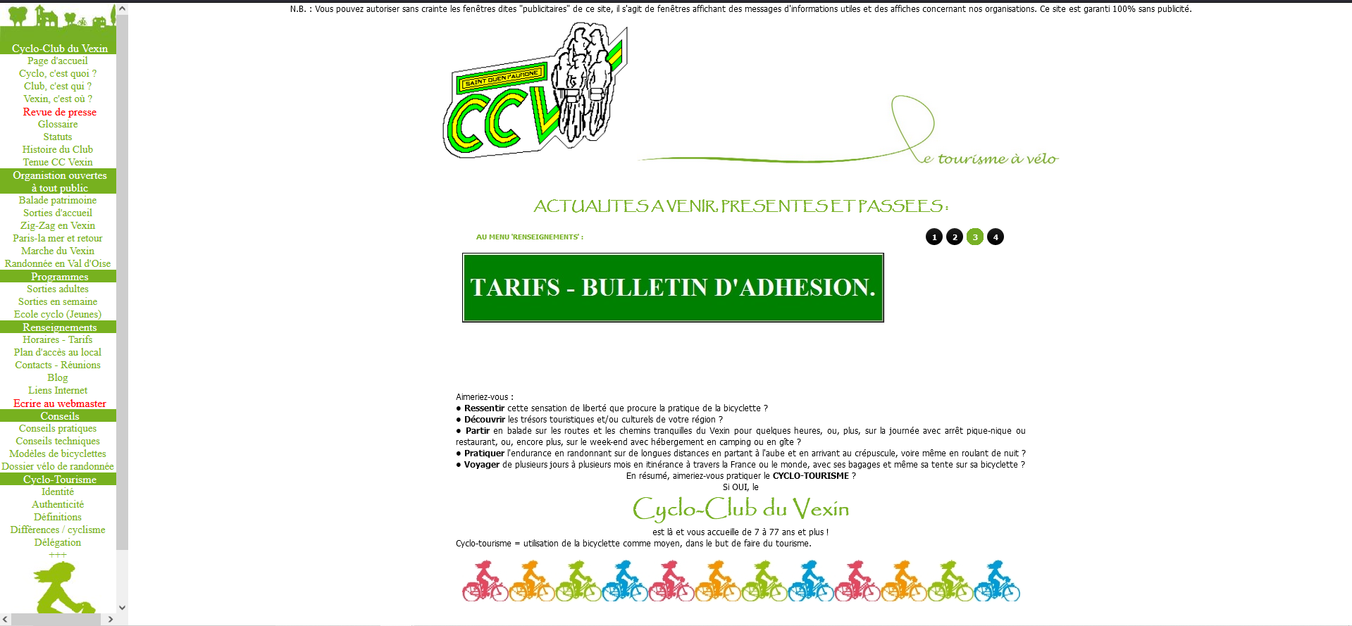
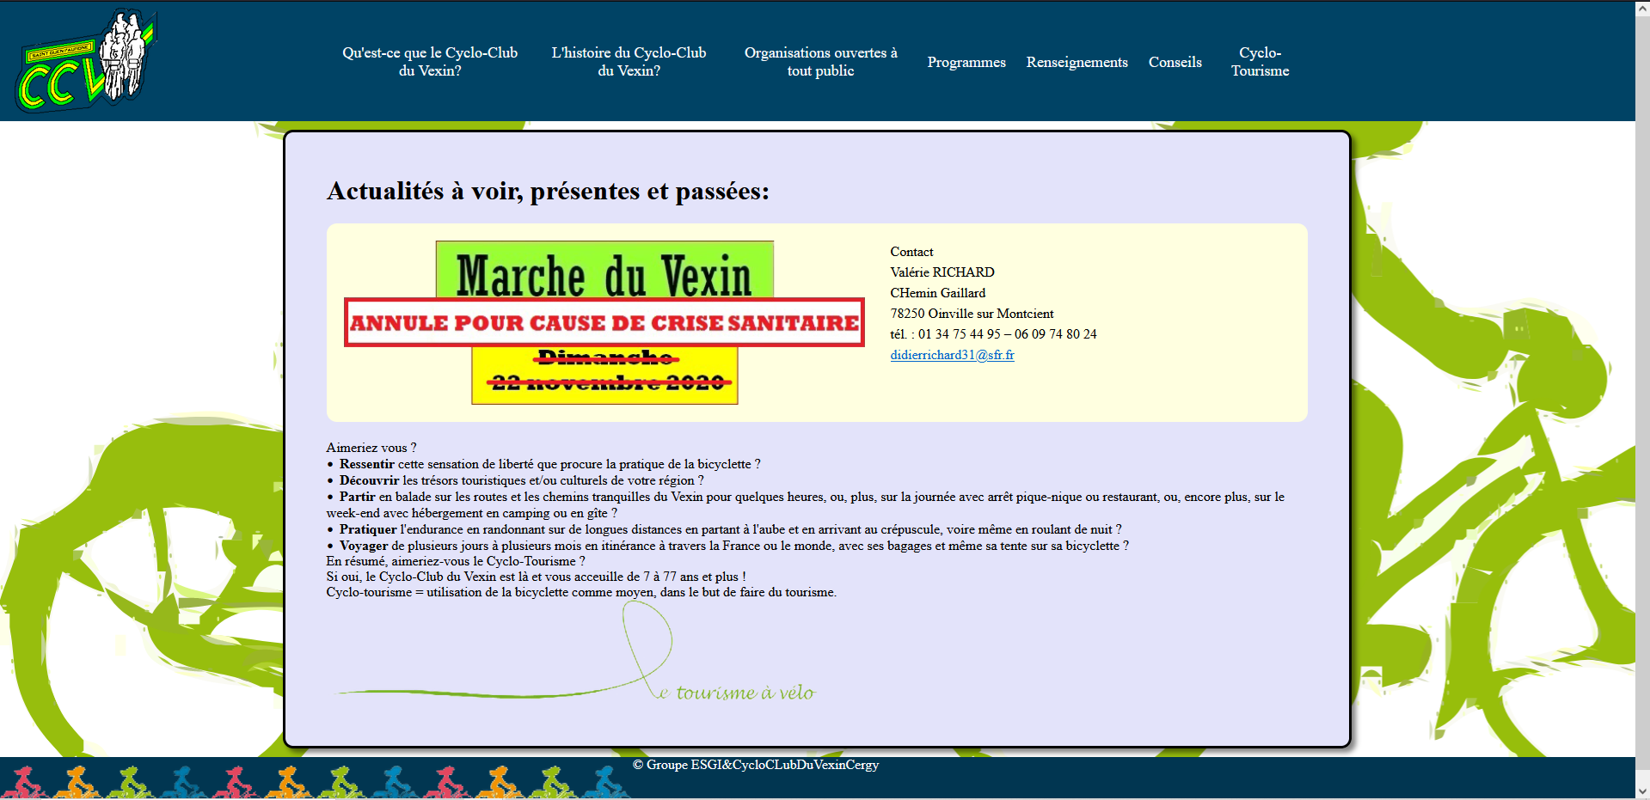
Page d’accueil
Avant
Après
Site responsive grâce à boostrap

Slide 3
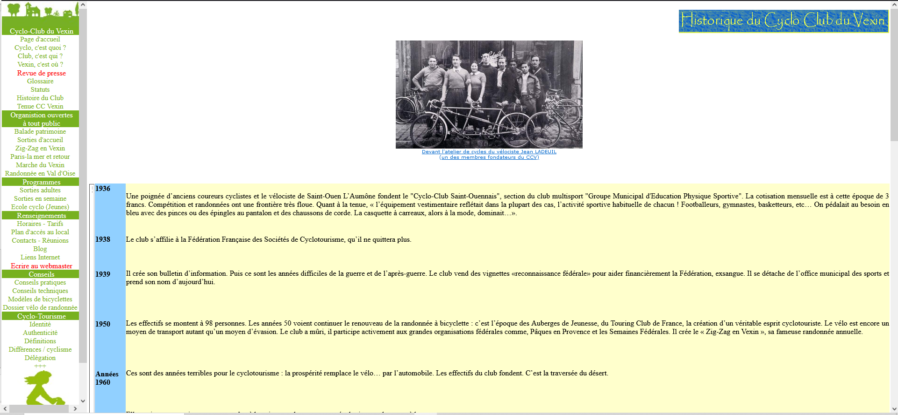
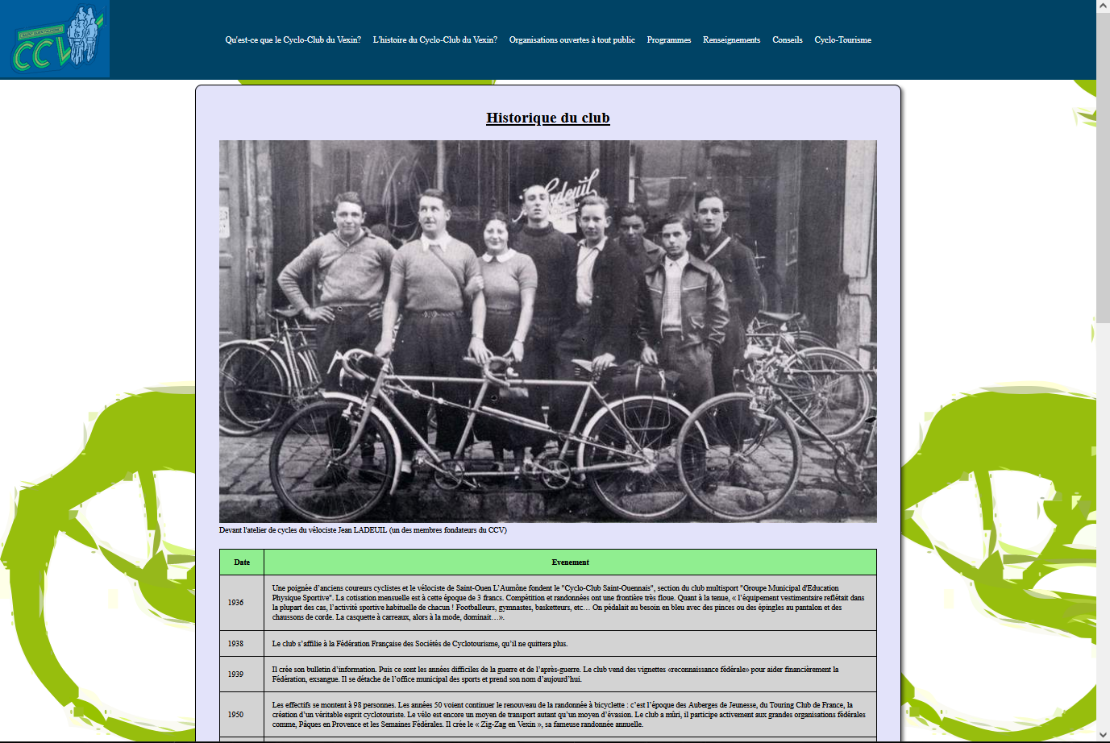
Historique
Avant
Après

Slide 4
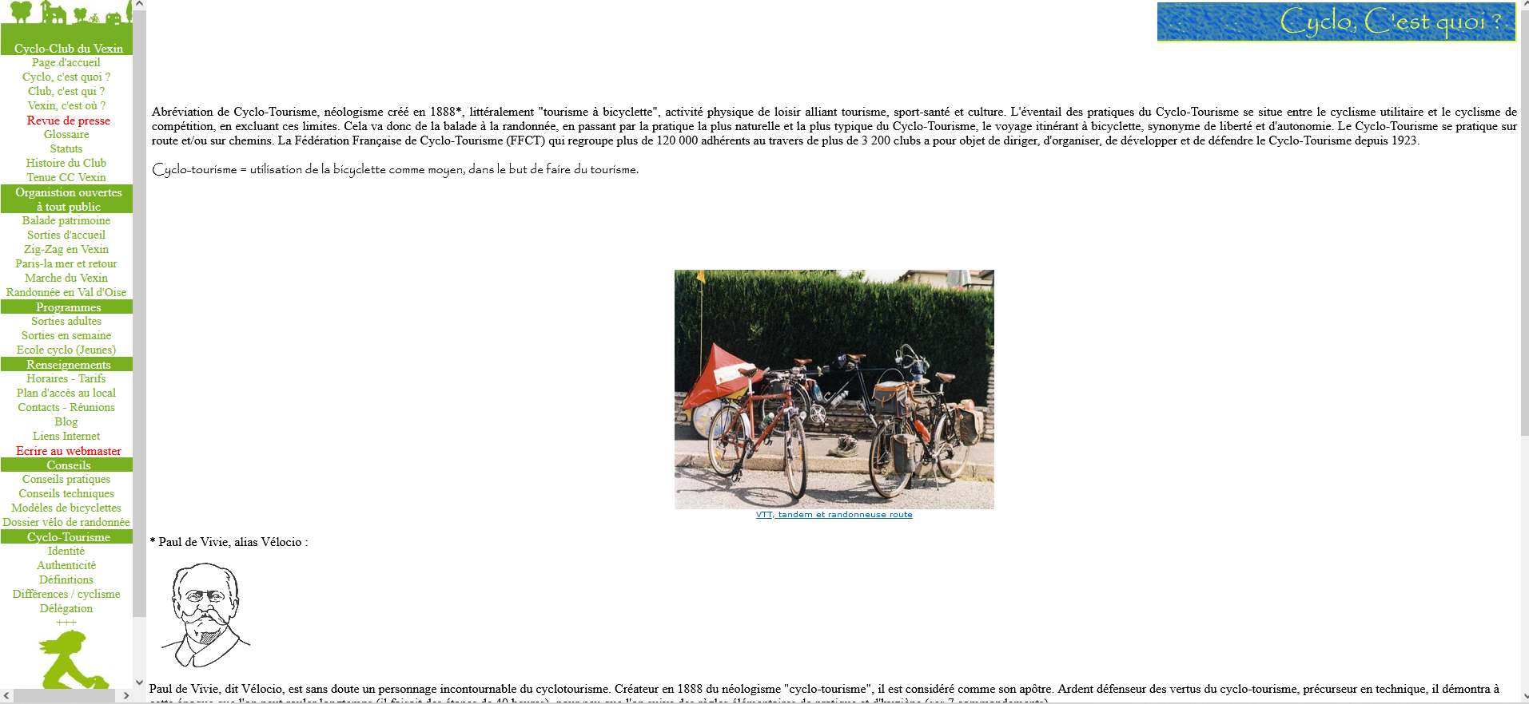
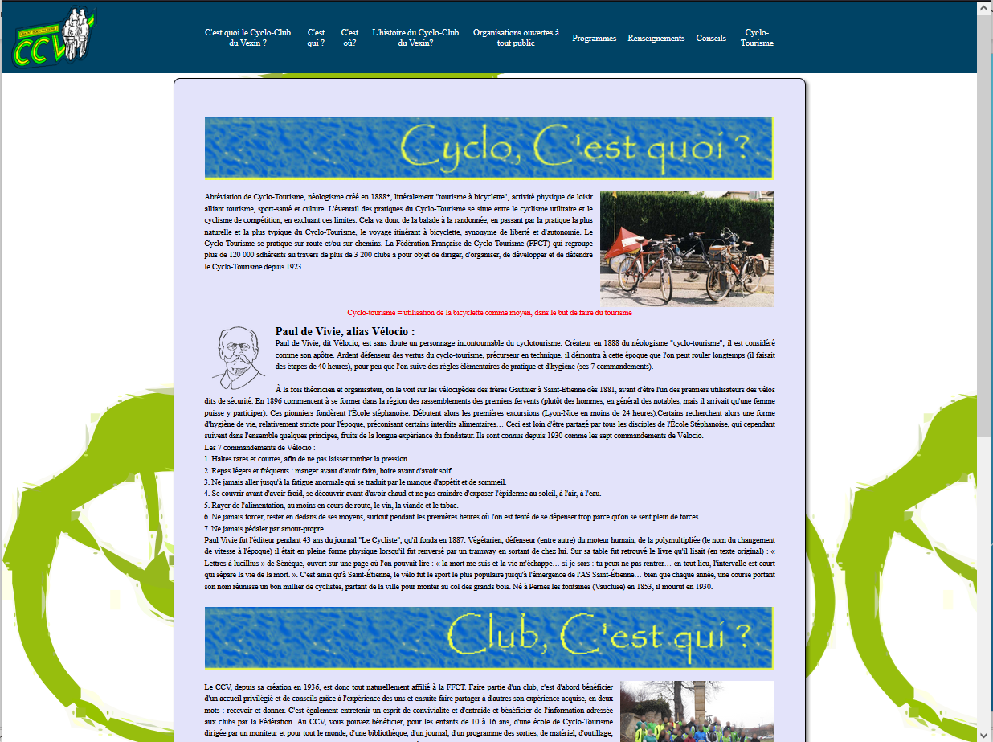
Explication du club
Avant
Après

Slide 5
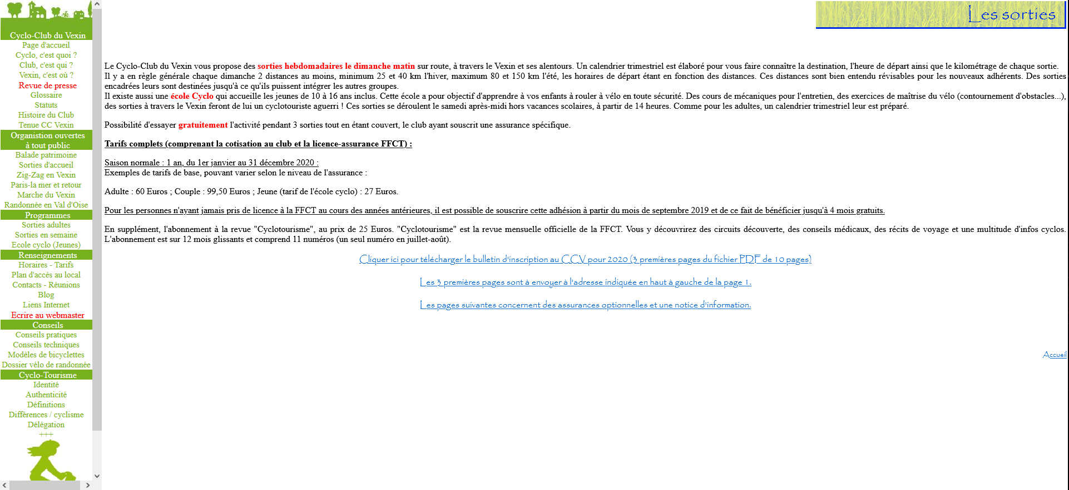
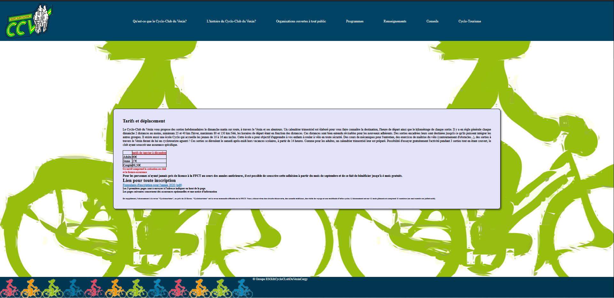
Page de renseignement
Avant
Après

